Slide 1
Програмне забезпечення інженерно-технічних розрахунків
Лекція 2

Slide 3
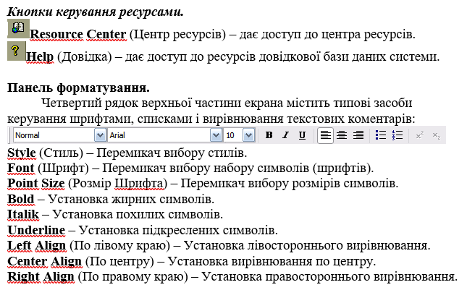

Slide 4
Доти, поки не початий набір елементів документа, частина описаних кнопок й інших об'єктів користувальницького інтерфейсу перебуває в пасивному стані. Зокрема, у вікнах перемикачів панелі форматування немає написів. Піктограми й перемикачі стають активними, як тільки з'являється необхідність у їхньому використанні.

Slide 5
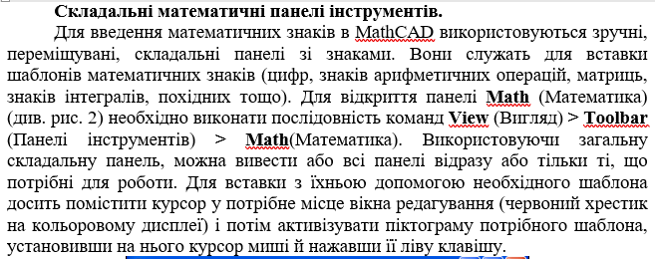

Slide 6
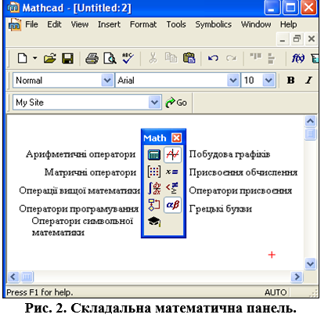

Slide 7
1.2. Вхідна мова системи MathCAD. Типи даних.
MathCAD має спеціалізовану вхідну мову програмування дуже високого рівня, орієнтовану на математичні розрахунки. Тому, розглядаючи вхідну мову системи як мову програмування, ми можемо виділити типові поняття й об'єкти. До них відносяться ідентифікатори, константи, змінні, масиви й інші типи даних, оператори й функції, що управляють структурами й т.д. Чітке знання їхніх можливостей і правил застосування (синтаксис) досить корисне при рішенні завдань помірної й високої складності.

Slide 8
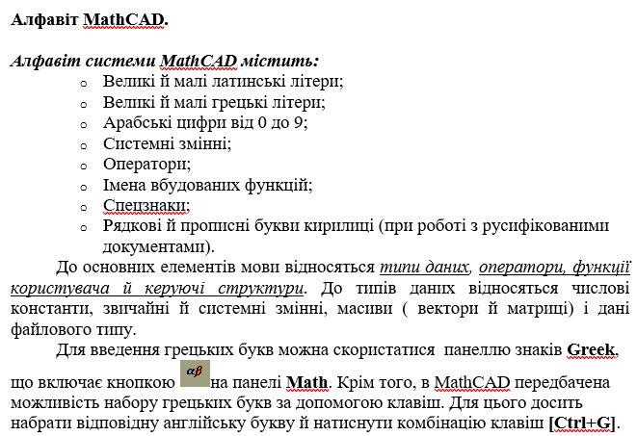

Slide 11
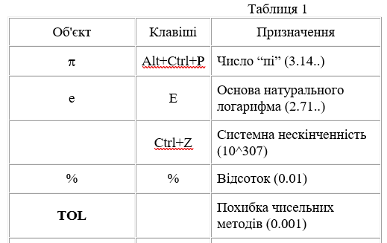
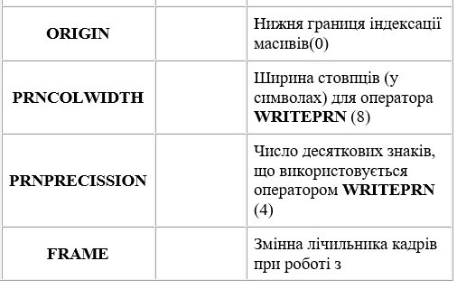

Slide 13
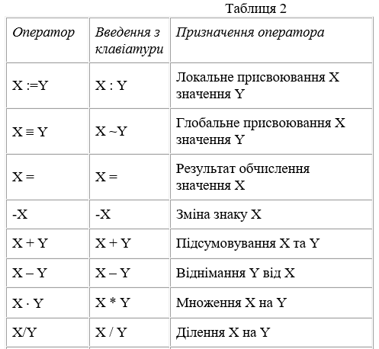
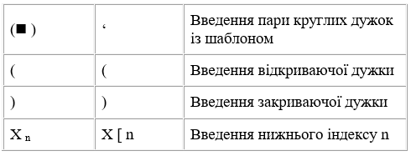

Slide 14
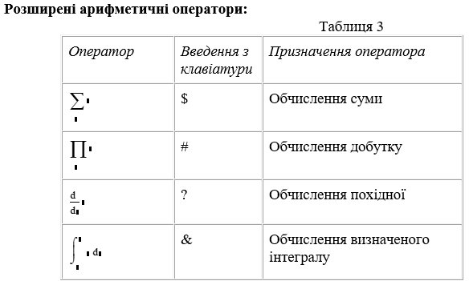

Slide 15
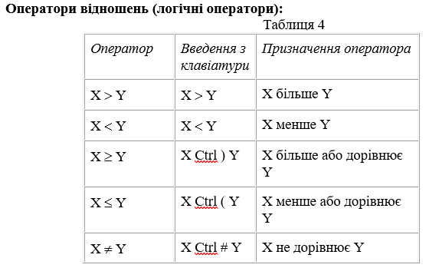

Slide 16
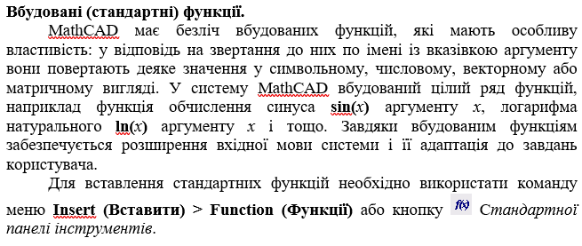

Slide 18
